Slide 2
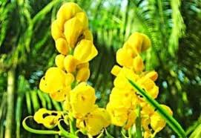
আজকের ক্লাসে সবাইকে স্বাগতম

Slide 3
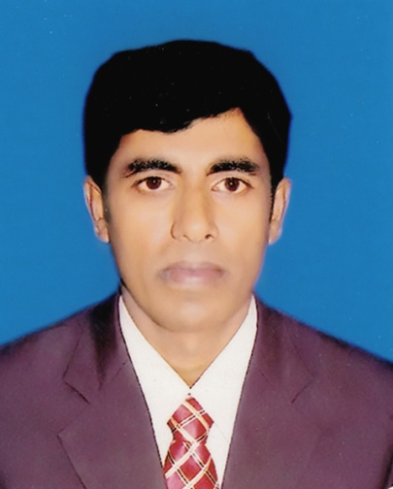
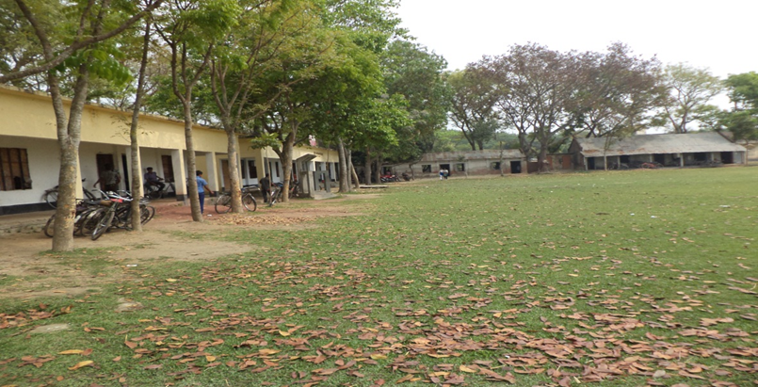
শিক্ষক পরিচিতি
বিষয়ঃ হিসাব বিজ্ঞান
শ্রেণিঃ দশম
অধ্যায়ঃ নবম
বিষয়বস্তুঃরেওয়ামিল
মোঃ জাহিদুল কবীর
সিনিয়র সহকারী শিক্ষিক
বাগুটিয়া গোপালপুর মাধ্যমিক বিদ্যালয়
শৈলকুপা, ঝিনাইদহ।
মোবাইলঃ 01724178007

Slide 4
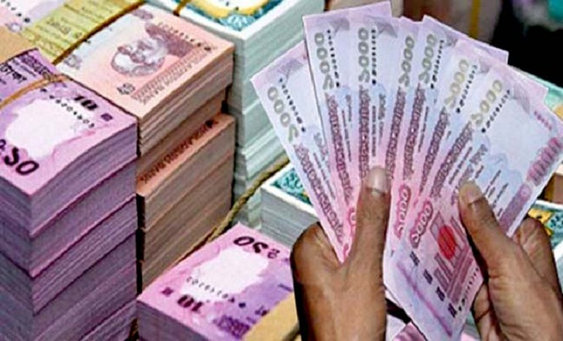
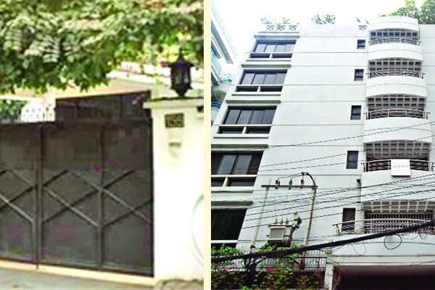
ছবিতে কী দেখছি ?
সম্পদ
মালিকানা স্বত্ব

Slide 5
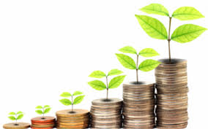
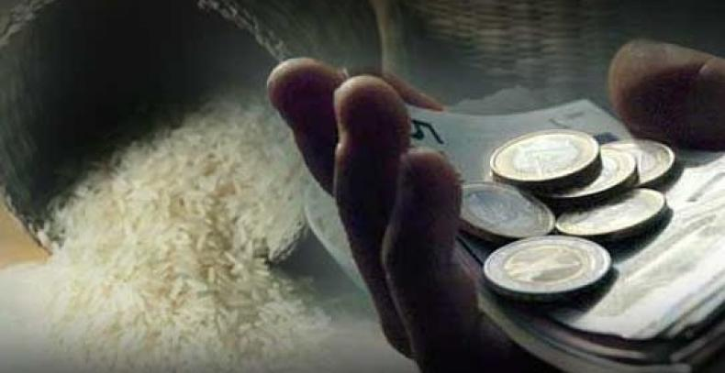
এখানে কী দেখছি
আয়
ব্যয়

Slide 6
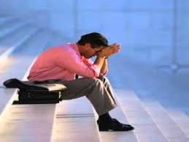
দায়

Slide 7
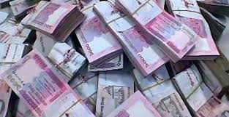
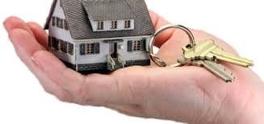
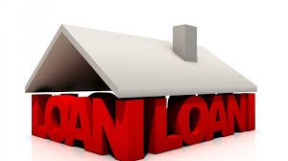
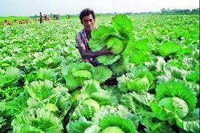
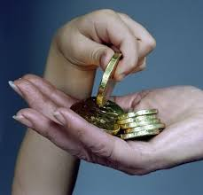
ছবি গুলো দেখে আমরা কী বুঝতে পারছি ?
সম্পদ
মালিকানা স্বত্ব
এগুলো এক ধরনের হিসাব । এই হিসাব সংরক্ষণে যে ভুল হওয়ার সম্ভাবনা থাকে, তা সতর্কতার সহিত বিবেচনা করে খতিয়ানের উদ্বৃত্ত দ্বারা প্রস্তুত করা হয় তাকে কি বলে ?
দায়
আয়
ব্যয়
রেওয়ামিল বলে ।

Slide 8
আজকের পাঠ
রেওয়ামিল

Slide 9
এই পাঠ শেষে শিক্ষাথীরা ...........................
হিসাবের উদ্বৃত্ত দিয়ে যথাযথ ছকে রেওয়ামিল প্রস্তুত করতে পারবে ।
অনিশ্চিত হিসাবের প্রয়োজনীয়তা ব্যাখ্যা করতে পারবে ।
অনিশ্চিত হিসাব খুলে সাময়িক ভাবে রেওয়ামিলের উভয় দিকে মিলাতে পারবে।

Slide 10
রেওয়ামিলের নমুনা ছক নিন্মে
প্রতিষ্ঠানের নাম ………
রেওয়ামিল
.......সালের......তারিখের...
ক্রমিক/ কোড নং | হিসাবের শিরোনাম | খঃ পৃঃ | ডেবিট টাকা | ক্রেডিট টাকা

Slide 11
খতিয়ানের ডেবিট উদ্বৃত্ত ও ক্রেডিট উদ্বৃত্ত রেওয়ামিলের অন্তর্ভুক্তিকরনের মাধ্যমে রেওয়ামিল প্রস্তুতকরণ ঃ
ক) যাবতীয় সম্পদ সমূহ | যাবতীয় দায় সমূহ
খ) যাবতীয় খরচ/ ব্যয় সমূহ | যাবতীয় আয়/ লাভ সমূহ
গ) অগ্রিম খরচ ঘ) প্রাপ্য আয় সমূহ ঙ) বিক্রয় ফেরত, উত্তোলন, প্রদত্ত ঋণ | অনুপার্জিত আয় যে কোন ধরনের সঞ্চিতি ক্রয় ফেরত
খতিয়ানের ডেবিট উদ্বৃত্ত যা রেওয়ামিলের ডেবিট দিকে বসবে
খতিয়ানের ক্রেডিট উদ্বৃত্ত যা রেওয়ামিলের ক্রেডিট দিকে বসবে

Slide 12
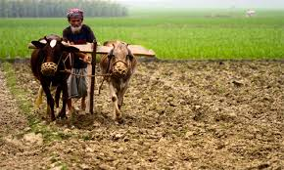
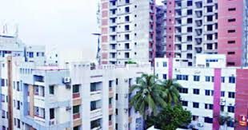
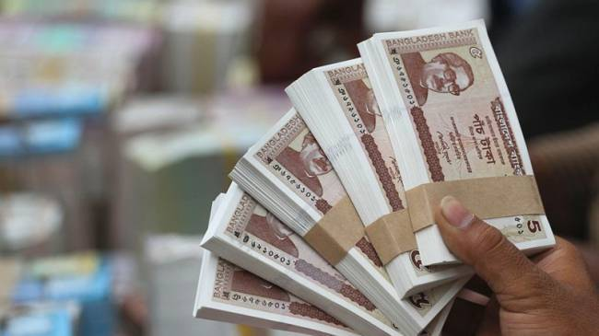
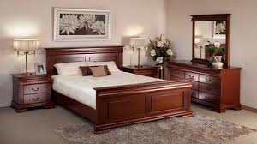
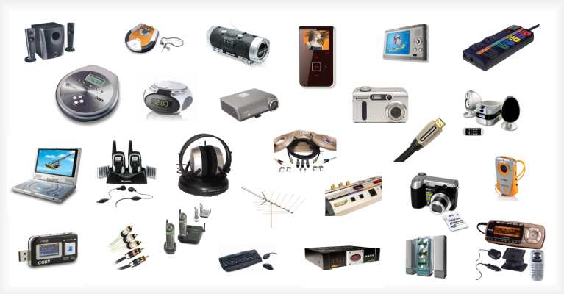
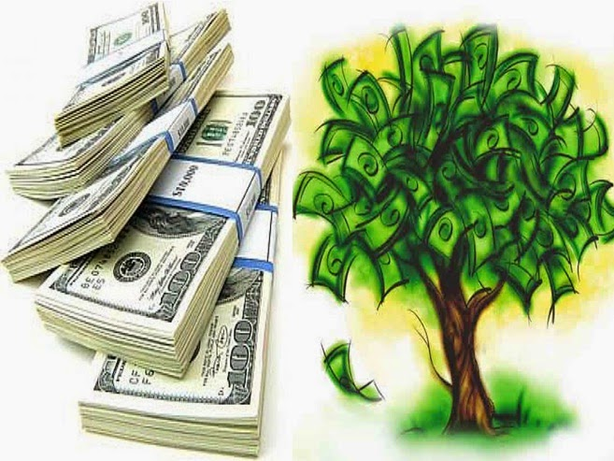
ভূমি
দালান কোঠা
নগদ টাকা
যাবতীয় সম্পদ সমূহ
আসবাবপত্র
যন্ত্রপাতি
বিনিয়োগ

Slide 13
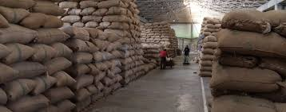
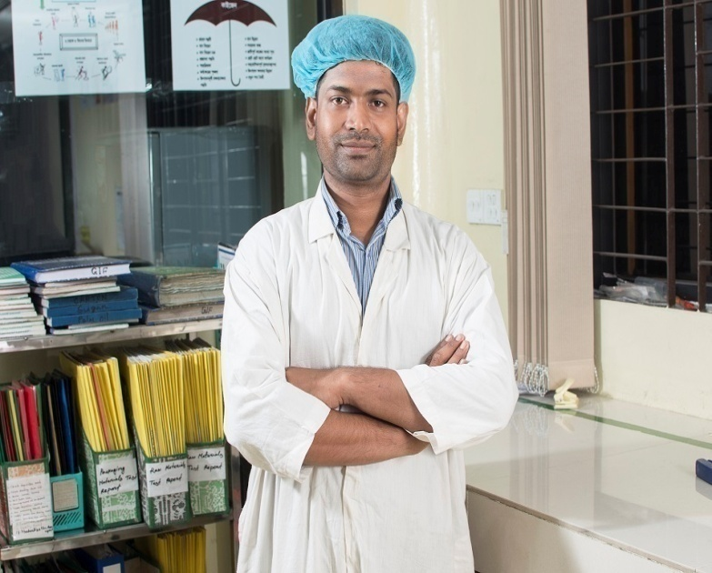
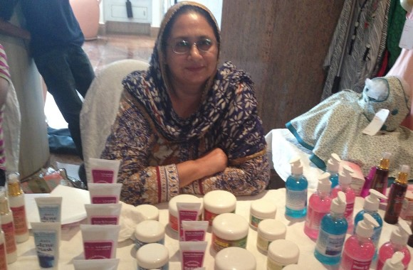
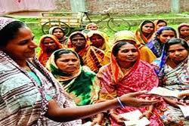
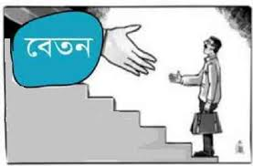
প্রারম্ভিক মজুদ
খরচ সমূহ
বিজ্ঞাপন
মজুরী

Slide 14
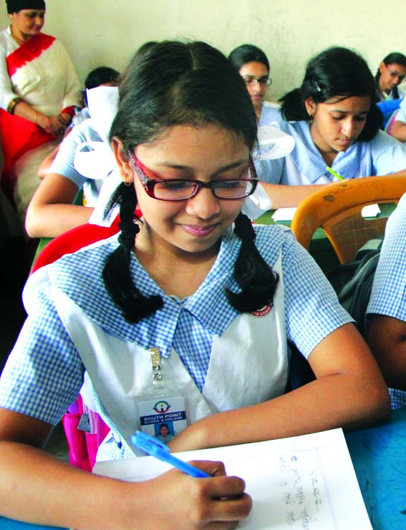
একক কাজ
জনাব মামুন ব্যবসায়ের হিসাব বই হতে
২০১৪ সালের ৩১ শে মার্চ তারিখে খতিয়ান উদ্বৃত্ত ছিল-
নগদান হিসাব ১,১৯০০০; মূলধন হিসাব ১,০০,০০০; বিক্রয় হিসাব ৬০,০০০; দেনাদার হিসাব ৯০০০; ক্রয় হিসাব ২০,০০০; বেতন খরচ হিসাব ৩০০০; বাড়ি ভাড়া খরচ হিসাব ৭০০০; মজুরী খরচ হিসাব ২০০০ টাকা ।
৩১শে মার্চ তারিখের রেওয়ামিল প্রস্তুত কর ?

Slide 15
অনিশ্চিত হিসাব দিয়ে রেওয়ামিল করার পদ্ধতি নিন্মে --------
রেওয়ামিল
৩১ শে ডিসেম্বর ২০১৪
কোড নং | হিসাবের শিরোনাম | খঃ পৃঃ | ডেবিট টাকা | ক্রেডিট টাকা
১ | নগদ |  | ২৫০০০০
২ | বিক্রয় |  |  | ৩০০০০
৩ | আসবাবপত্র |  | ১০০০০
৪ | মূলধন |  |  | ২০০০০
৫ | বিনিয়োগ |  | ১৫০০০
৬ | অনিশ্চিত হিসাব |  | ৫৫,০০০ | ৫০০০
৫৫,০০০

Slide 16
যে সমস্ত ভুল রেওয়ামিলে ধরা পড়ে না নিন্মে তা দেওয়া হলঃ
ভুল
করণিক ভুল
নীতিগত ভুল
বাদ পড়ার ভুল
লিখার ভুল
বে দাখিলার ভুল
পরিপুরক ভুল

Slide 17
মূল্যায়ন
রেওয়ামিল কাকে বলে ?
রেওয়ামিলের ঘর কয়টি ?
যাবতীয় দায় সমূহ উল্লেখ কর।
ক্রয় ফেরত রেওয়ামিলের কোন দিকে বসবে।

Slide 18
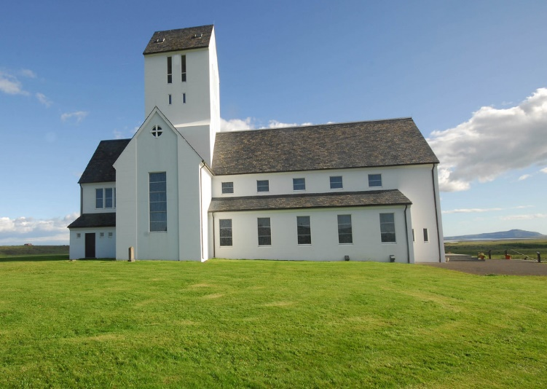
নিন্মে সুভাষ চন্দ্রের খতিয়ান উদ্বৃত্ত দেয়া হলোঃ
পন্য ক্রয় ১,৫০,০০০; পাওনাদার ৪০,০০০;পন্য বিক্রয় ৩,০০,০০০; উত্তোলন ৯০,০০০; দেনাদার ৮২,০০০; মূলধন ২,০০,০০০; আন্তঃফেরত ৪,০০০;প্রদেয় বিল ১১,০০০; প্রদত্ত কমিশন ১০০০; শুল্ক ২০০০; শিক্ষানবিশ সেলামি ৩০০০; প্রদত্ত বাট্টা ৪০০০; বেতন ২০,০০০; দালানকোঠা ১,০০,০০০; কু ঋণ ৩০০০; হাতে নগদ ৬০০০; ব্যাংকে জমা ৩৯০০০; বিক্রয় বাট্টা ৩০০০; মজুদ পন্য (১-১-১৪) ১২০০০; আসবাবপত্র ৪০,০০০; উপভাড়া ৬০০০ টাকা।
বাড়ির কাজ
মিঃ সুভাষের স্বল্পমেয়াদি দায়ের পরিমাণ নির্ণয় করো।
মি; সুভাষের একটি রেওয়ামিল প্রস্তুত করো।
উপযুক্ত তথ্য থেকে পরোক্ষ পরিচালন ও অপরিচালন আয়ের পরিমাণ নির্ণয় করো।

Slide 19
ধন্যবাদ
সবাইকে

